Slide 1
Плоскостопість
Автор проекту:
Загородня Катерина

Slide 2
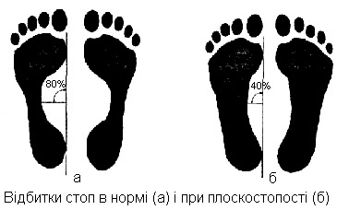
Що ж таке плоскостопість?
Плоскостопість — викривлення стопи, що полягає в опущенні її склепінь, через що вона стає плоскою.

Slide 3
Чому стопа стає плоскою?
На перший погляд може здатися, що плоскостопість — це проблема власне кістяка. Проте основною причиною цієї патології є захворювання зв'язок та м'язів, тобто сполучної тканини, яка підтримує ступню. Якщо сполучна тканина є слабкою, то й стопа стає млявою, «розпластаною». Але плоскостопість — це не тільки порушення кістяка. Як правило, воно пов'язане з іншими, хоча й менш вираженими, елементами дисплазії сполучної тканини. Йдеться про легкий ступінь кривошиї, лійкоподібну деформацію грудної клітки.

Slide 4
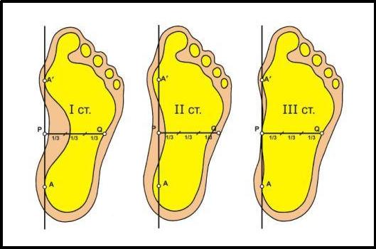
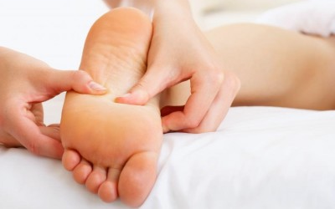
Ознаки плоскостопості
швидка втомлюваність;
больові відчуття в ногах під час ходьби.

Slide 5
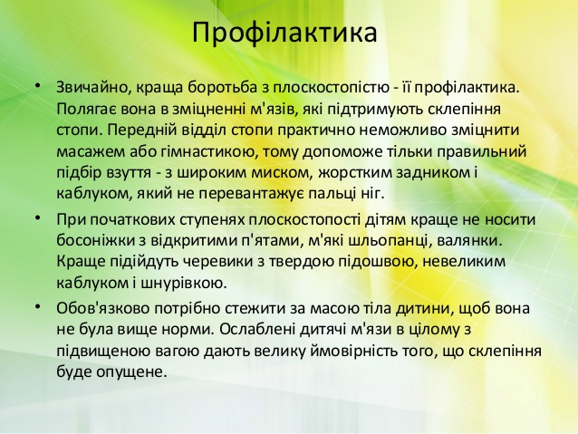

Slide 6
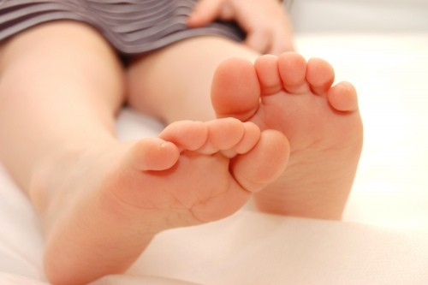

Slide 7
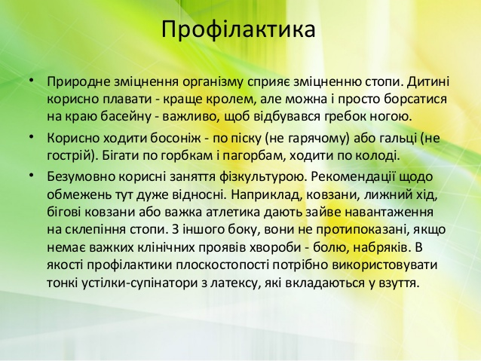

Slide 8
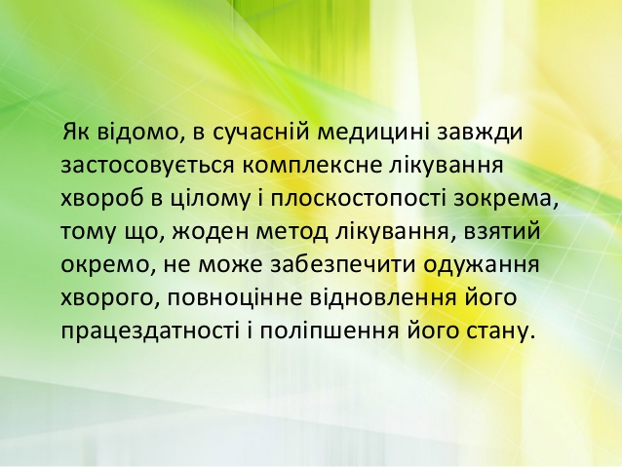
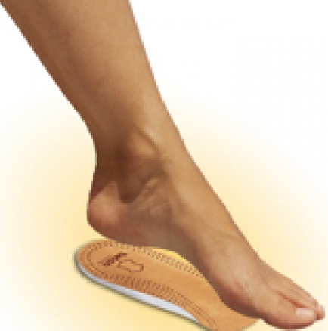

Slide 9
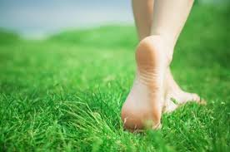

Slide 10
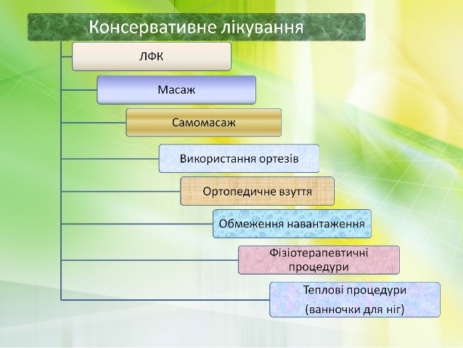

Slide 11
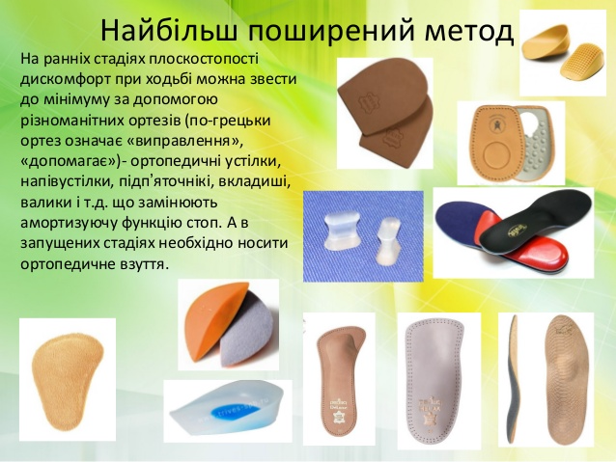

Slide 12
Дякую за увагу!

